Slide 1
Python海龜繪圖 – Turtle模組
認識海龜繪圖
在Python使用海龜繪圖
海龜繪圖與流程控制
海龜繪圖應用範例
蓋章

Slide 2

認識海龜繪圖 – 說明
海龜繪圖（Turtle Graphics）是一種入門級的電腦繪圖方法，你可以想像在沙灘上有一隻海龜在爬行，其爬行留下的足跡繪出了一幅精彩的圖形，這就是海龜繪圖。
海龜繪圖是使用電腦程式來模擬這隻在沙灘上爬行的海龜，海龜使用相對位置的前進和旋轉命令來移動位置和更改方向，我們只需重複執行這些操作，就可以使用海龜經過的足跡來繪出幾何圖形，這也是著名的入門程式語言LOGO的核心特點。

Slide 3
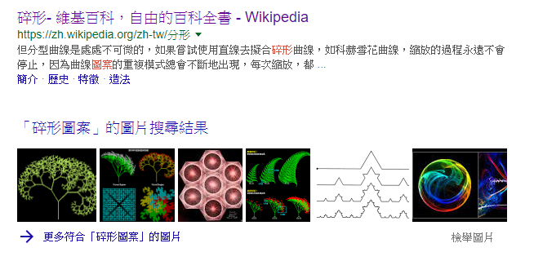
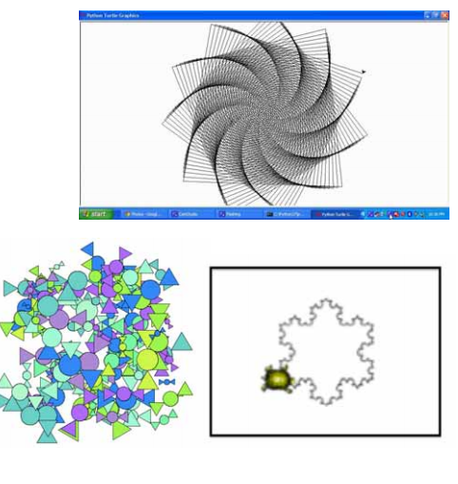
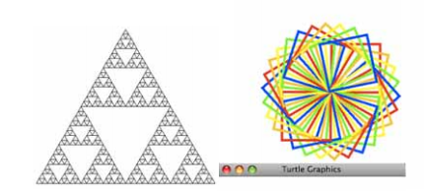
認識海龜繪圖 – 碎形

Slide 4

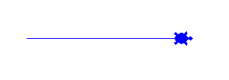
認識海龜繪圖 – 看看這隻海龜
基本上，海龜繪圖的這隻海龜擁有三種屬性：
目前位置
方向
畫筆（即足跡）
畫筆可以進一步指定其色彩、寬度，下筆繪圖或提筆不繪圖。

Slide 5
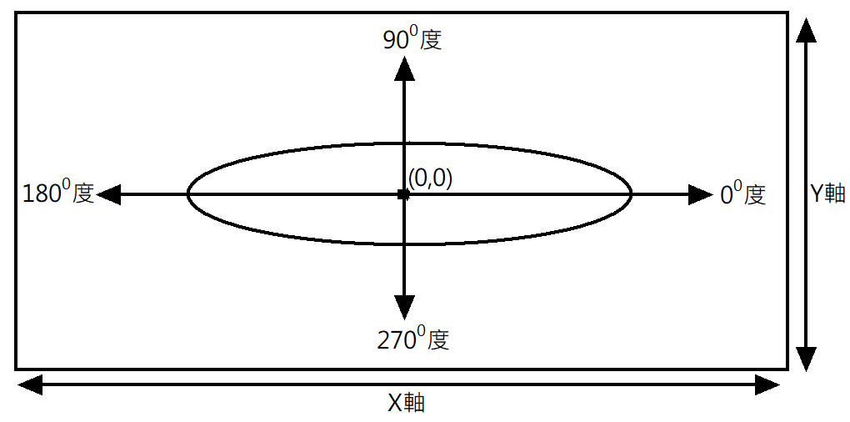
認識海龜繪圖 – 繪圖沙灘的座標系統
Python海龜行走沙灘的座標系統, 如下所示:
海龜是以圖示方式顯示
初始座標是: (0, 0)
初始方向是面向東方的0º度
線色彩是黑色
線寬1pixel
下筆

Slide 6
在Python使用海龜繪圖
Python的Turtle模組
Turtle模組的基本函數
Python海龜繪圖程式的基本結構
Python海龜繪圖範例
更改海龜繪圖的外觀
海龜繪圖的畫筆

Slide 7
Python的Turtle模組
Python的Turtle模組是系統的內建模組, 並不需要額外安裝, 我們只需匯入turtle模組, 就可以使用海龜繪圖, 如下所示:
import turtle

Slide 8
Turtle模組的基本函數
Turtle模組的4個基本函數, 如下所示:
從目前方向向前走x步, 如下所示:
turtle.forward(x)
從目前方向後退走x步, 如下所示:
turtle.back(x)
從目前方向反時鐘向左轉x度, 如下所示:
turtle.left(x)
從目前方向順時鐘向右轉x度, 如下所示:
turtle.right(x)

Slide 9
Python海龜繪圖程式的基本結構
# Python Program
import turtle
# 繪圖程式碼
# 暫停顯示圖形
wait = input("Press the <ENTER> key to continue...")

Slide 10
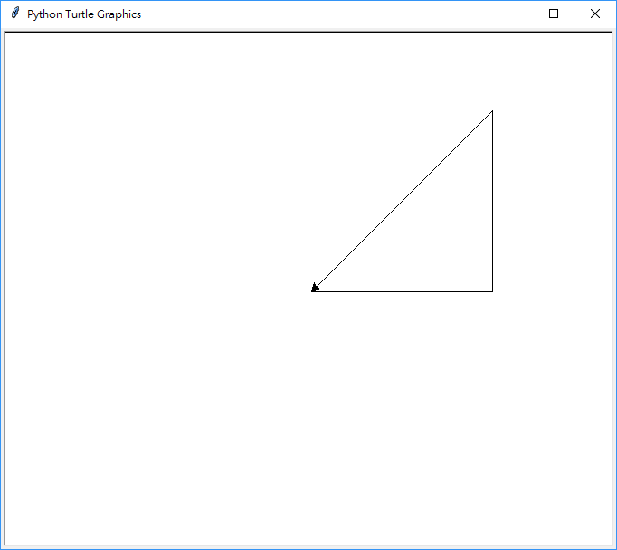
Python海龜繪圖範例 – 繪出一個三角形

Slide 11
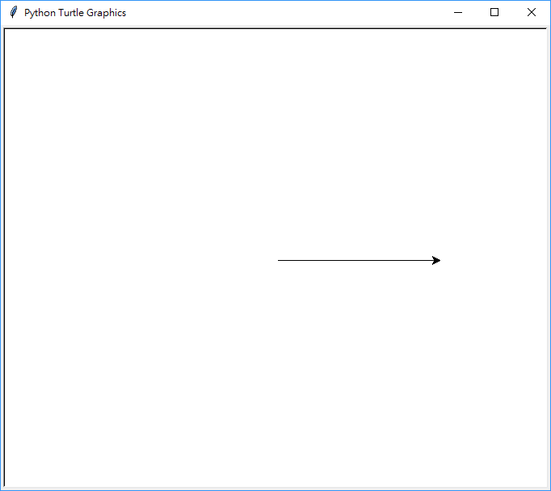
Python海龜繪圖範例 – 繪出一條線 turtle01.py
import turtle
turtle.forward(200)
wait = input("Press the <ENTER> key to continue...")

Slide 12
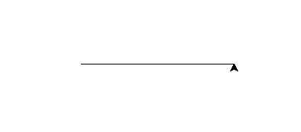
Python海龜繪圖範例 – 左轉90度 turtle02.py
import turtle
turtle.forward(200)
turtle.left(90)
wait = input("Press the <ENTER> key to continue...")

Slide 13
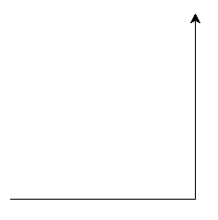
Python海龜繪圖範例 – 再繪一條線 turtle03.py
import turtle
turtle.forward(200)
turtle.left(90)
turtle.forward(200)
wait = input("Press the <ENTER> key to continue...")

Slide 14
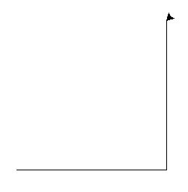
Python海龜繪圖範例 – 左轉135度 turtle04.py
import turtle
turtle.forward(200)
turtle.left(90)
turtle.forward(200)
turtle.left(135)
wait = input("Press the <ENTER> key to continue...")

Slide 15
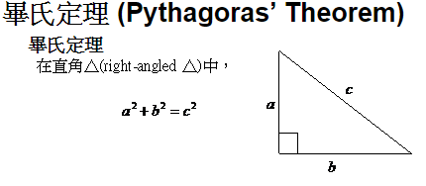
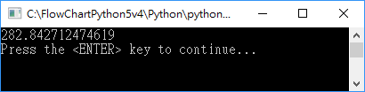
Python海龜繪圖範例 – 計算需走多少步turtle05.py
import turtle
turtle.forward(200)
turtle.left(90)
turtle.forward(200)
turtle.left(135)
c = ((200**2)+(200**2))**0.5
print(c)
wait = input("Press the <ENTER> key to continue...")

Slide 16
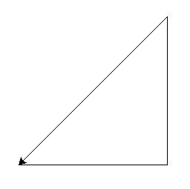
Python海龜繪圖範例 – 向前走283步 turtle06.py
import turtle
turtle.forward(200)
turtle.left(90)
turtle.forward(200)
turtle.left(135)
c = ((200**2)+(200**2))**0.5
print(c)
turtle.forward(283)
wait = input("Press the <ENTER> key to continue...")

